Slide 1



내가 가고 싶은 회사 소개
2024.12.17
학번: 2021663046
https://lgw323.github.io/2021663046/introduceCompany/index.html
성명: 이건우

Slide 2
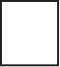


목차
화면 캡쳐
03
1
2
소스 코드
04
레퍼런스
9
3

Slide 3

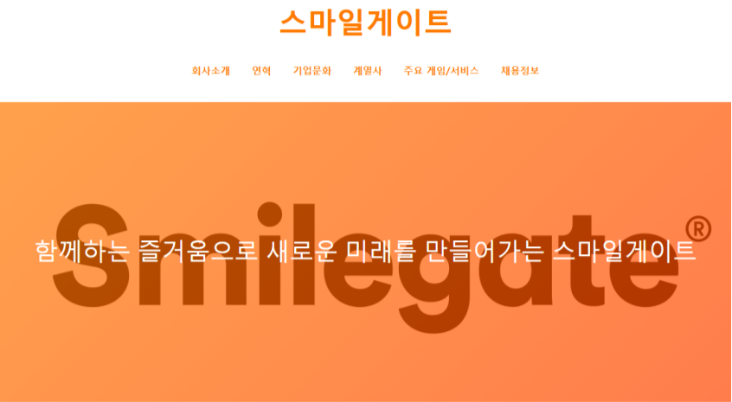
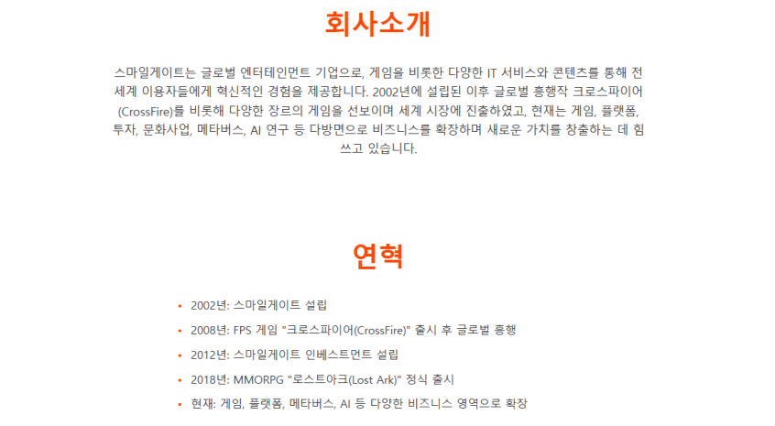

3
화면 캡쳐
사진 1. 최상단 메뉴
사진 2. 회사 소개, 연혁
스마일게이트를 나타내는 최상단 섹션입니다. 목차는 홈페이지의 전체 구조를 한눈에 볼 수 있게 구성했습니다. 슬로건으로 기업의 비전을 강조합니다.
스마일게이트는 글로벌 엔터테인먼트 기업으로, 2002년 설립 이후 게임과 IT 서비스를 통해 세계 시장에서 성장해왔습니다.

Slide 4
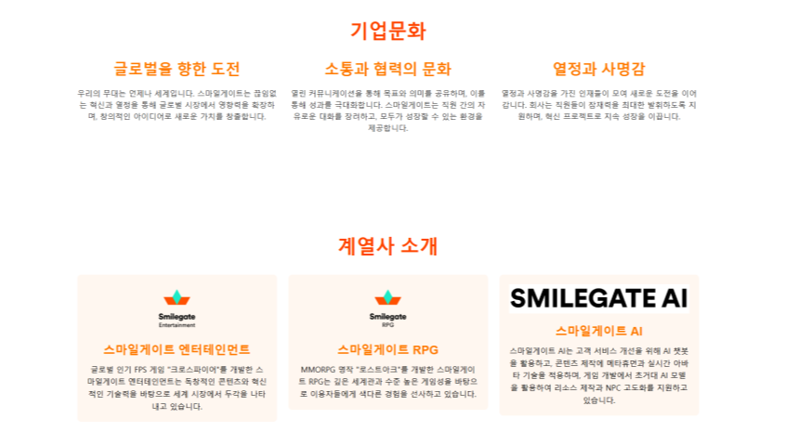
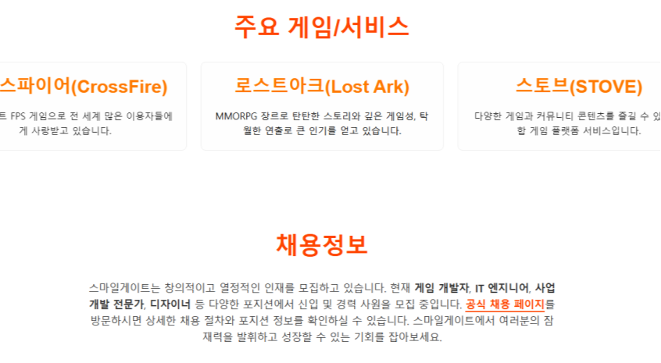
4
화면 캡쳐
사진 3. 기업문화와 계열사 소개
사진 2. 회사 소개, 연혁
소통과 협력을 강조하는 기업문화를 바탕으로, 다양한 계열사와 함께 혁신적인 콘텐츠를 제공합니다.
스마일게이트는 글로벌 히트작과 플랫폼 서비스를 통해 성장하며, 창의적인 인재를 채용해 새로운 가치를 창출합니다.

Slide 5

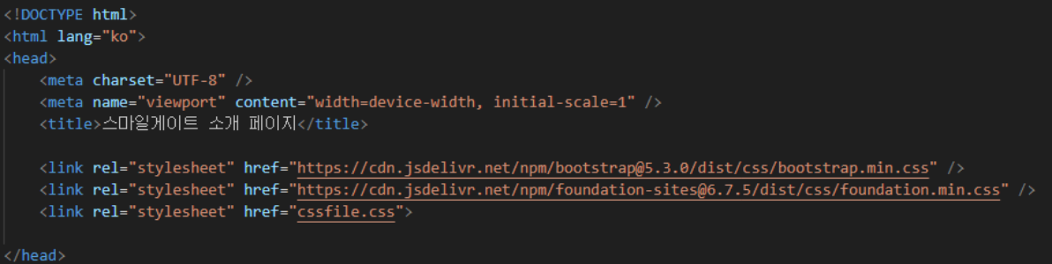
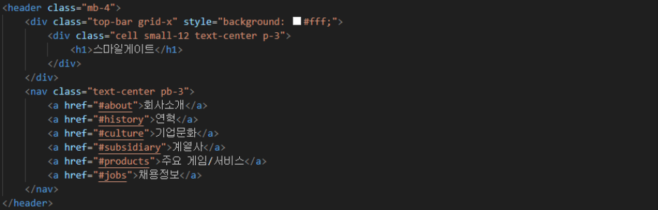


5
소스 코드
전체 구조 및 외부 리소스 참조
헤더와 네비게이션 코드
이 페이지는 HTML5 표준 문법에 따라 구성했으며, <head>에서 Bootstrap과 Foundation을 CDN으로 로드해 반응형 디자인 및 UI 컴포넌트를 쉽게 구현했습니다.
별도 cssfile.css 파일을 통해 브랜드 컬러와 상세 스타일을 한 곳에서 관리할 수 있도록 했습니다."
헤더 영역에서는 회사 로고와 함께 상단 네비게이션을 제공해 사용자가 원하는 섹션으로 즉각 이동할 수 있습니다.
Bootstrap의 container, row, col 클래스와 Foundation의 grid-x 등을 혼합 사용했으며, 각각의 메뉴는 href로 해당 섹션 ID로 이동이 가능하도록 하였습니다.

Slide 6
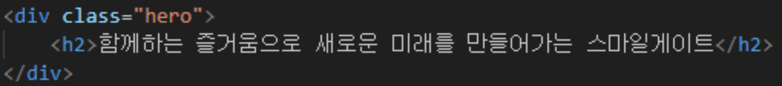
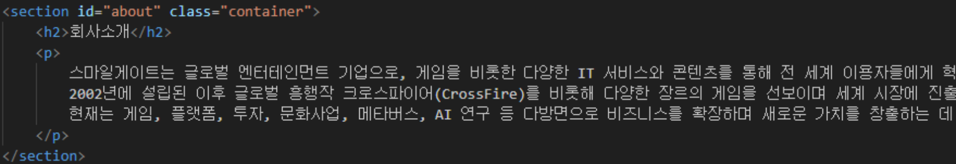
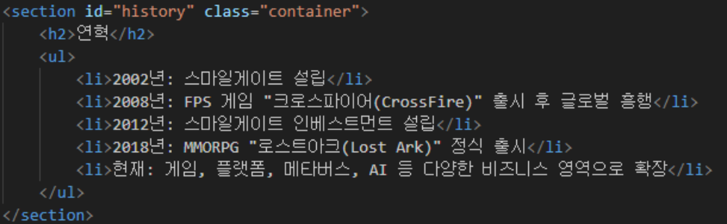
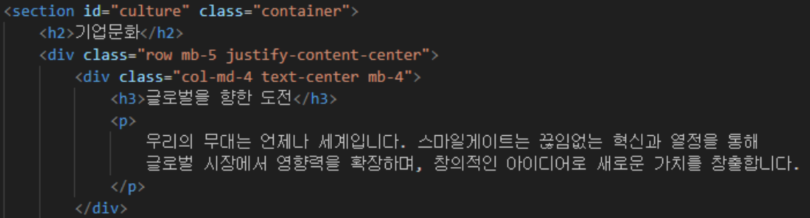
6
소스 코드
전체 구조 및 외부 리소스 참조
메인 히어로 섹션은 linear-gradient와 브랜드 로고 이미지를 활용해 시각적 임팩트를 주며, 기업 가치와 핵심 슬로건을 강조합니다.
about, history, culture 섹션에서는 <h2>로 제목을 명확히 하여 정보 구조를 직관적으로 전달하고, <ul>과 <p>를 통해 텍스트 정보를 체계적으로 담았습니다.

Slide 7
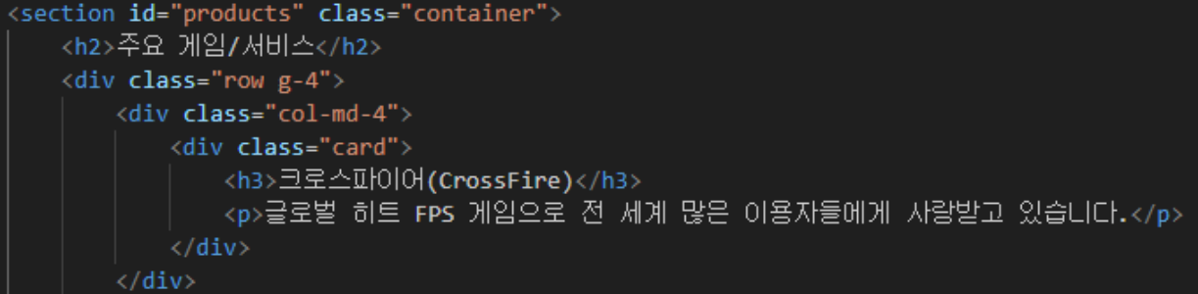
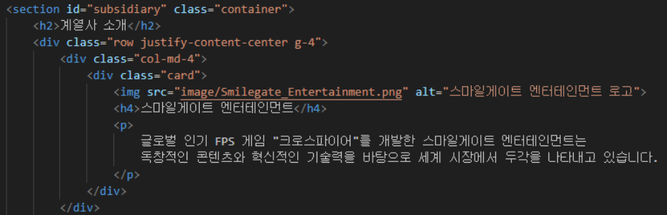
7
소스 코드
계열사 및 제품(서비스) 섹션 코드
계열사와 주요 서비스 섹션은 카드 레이아웃을 통해 시각적 정돈감을 주었고, 이미지와 텍스트가 어우러져 각 계열사/게임의 특징을 한눈에 파악할 수 있도록 했습니다.
CSS Hover 효과를 통해 카드에 마우스를 올렸을 때 약간의 그림자 변화로 인터랙션을 주어, 사용자 경험을 향상시켰습니다.

Slide 8
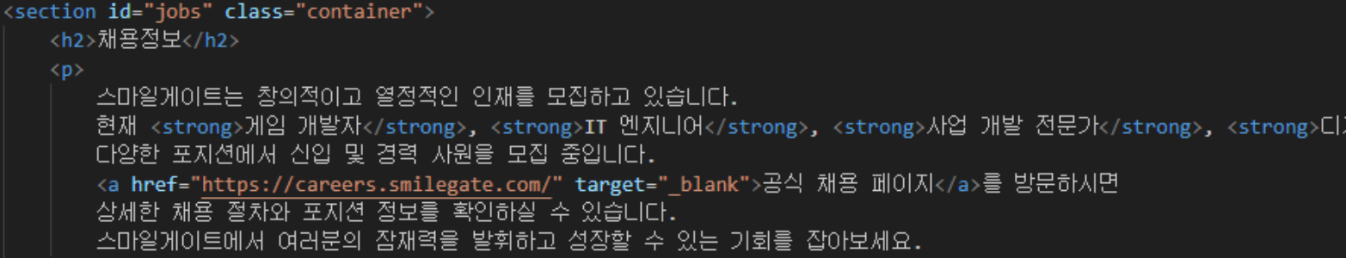
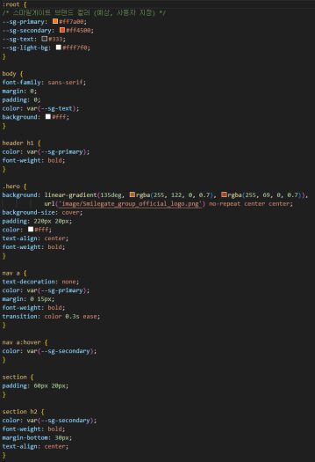
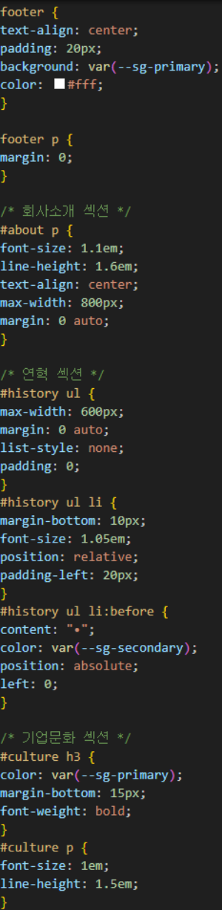
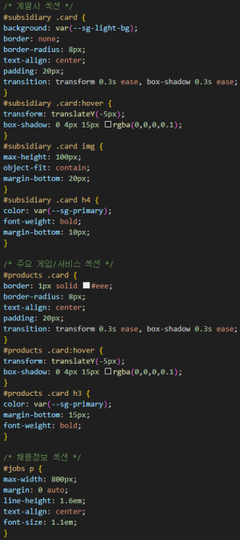
8
소스 코드
채용정보 섹션 & 푸터 코드, CSS 포인트
채용정보 섹션에서는 <a> 태그를 활용해 공식 채용 페이지로의 이동을 제공하며, Bold 태그로 핵심 포지션을 강조했습니다.
푸터에서는 간결한 카피라이트 정보를 명시했고, 페이지 전반의 스타일은 cssfile.css를 통해 브랜드 컬러를 체계적으로 관리했습니다.
카드 호버 애니메이션, Hero 섹션의 백그라운드 스타일링 등은 CSS 트랜지션과 linear-gradient 활용으로 구현하였습니다.

Slide 9

9
레퍼런스
https://lgw323.github.io/2021663046/introduceCompany/index.html
https://www.smilegate.com/ko/company/ourgroup.do
https://www.smilegate.com/ko/business/ai.do
https://careers.smilegate.com/

